Slide 1
Adriana de Castro
Artista Plástica

Slide 2
Adriana de Castro
Artista Plástica

Slide 3
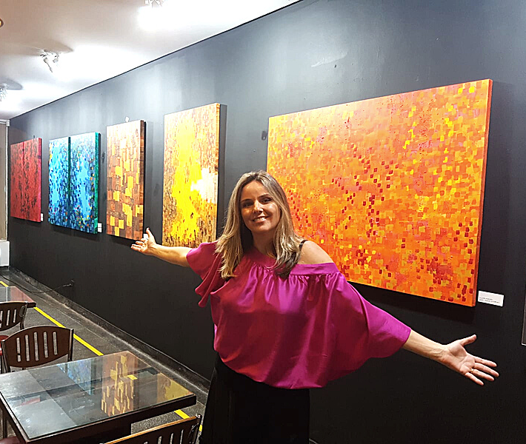
Exposição no Teatro Augusta
Recebendo as amigas, as apresentadoras de TV Maria Cândida, Amanda Françozo e Luciana Liviero e a atriz Suzy Rêgo

Slide 4
A arte do movimento
Existe um mito, cristalizado na história da arte, principalmente a partir dos românticos do século XIX e dos períodos subseqüentes, que liga o sofrimento ao ato da criação. Para alguns, boa parte do trabalho plástico estaria relacionado a esse conceito, como se fosse necessário ter uma grande perda ou dor para projetá-la de maneira significativa numa tela ou num papel (...).
A pintura de Adriana de Castro mostra o contrário. Ela pinta com prazer.
A alegria de pintar permite atingir especiais momentos de encantamento, tanto nas obras monocromáticas, nas quais o jogo de velaturas é essencial, assim como naquelas em que, embora exista uma cor predominante,
ocorre a interferência de uma segunda cor ou mesmo de uma terceira para instaurar diálogos visuais. Do dialogo entre esses recursos, nasce um trabalho vigoroso e consistente, mas, acima de tudo, feito com prazer.
Texto do crítico Oscar D'Ambrósio

Slide 5
Acrílico
Sobre Tela
.80cm X 1.20cm
Força 1 R$ 1.500,00
Força 2 R$ 1.500,00
AC

Slide 6
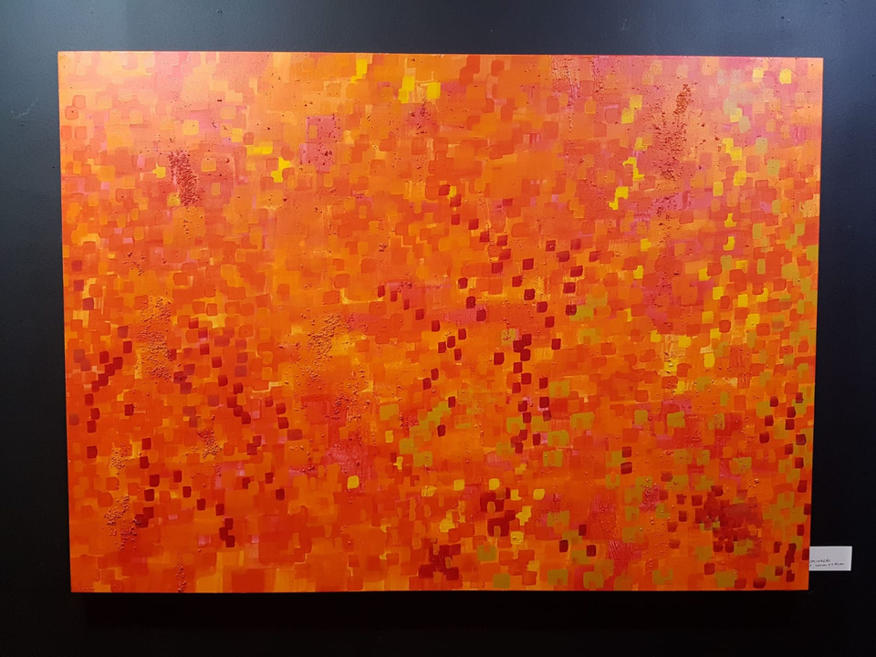
Acrílico
Sobre Tela
.1.00cm X 1.40cm
Iluminação
R$ 2.200,00
AC

Slide 7
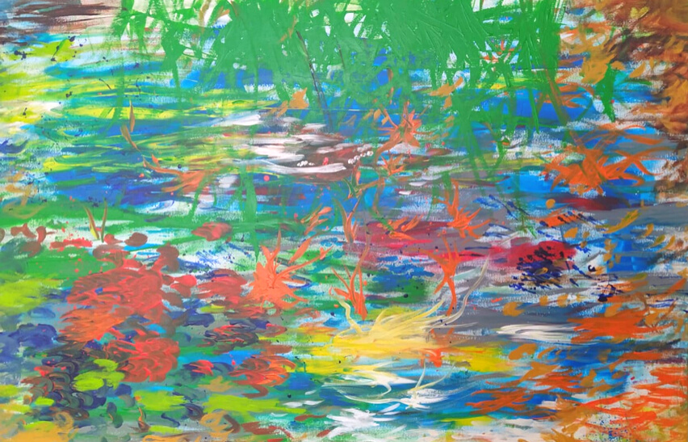
ADRIANA DE CASTRO
Fase Nova
Acrílico sobre tela
.80cm X 1.20cm
R$ 2.000,00 vendido

Slide 8
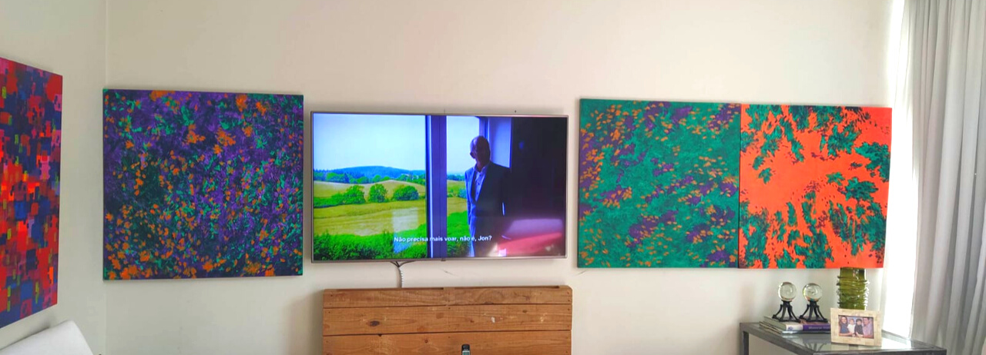
Tríptico desenvolvido sob encomenda
A intenção era trazer um pouco de natureza, uma sensação de "copa"das árvores, das diversas horas do dia, para dentro de casa. E você? O que gosta de ver nas paredes do seu lar?

Slide 9
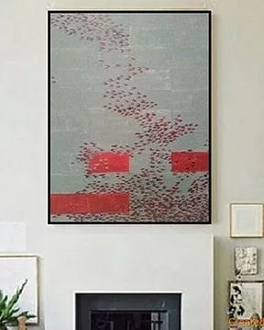
EMAIL ADDRESS
adriana@adrianadecastro.com.br
WHATSAPP
11 98591-7609
www.adrianadecastro.com.br
Entre em contato
ADRIANA DE CASTRO

